Slide 1
Apocalipse 2.3
E sofreste, e tens paciência; e trabalhaste pelo meu nome, e não te cansaste.

Slide 2
Apocalipse 2.3
E sofreste, e tens paciência; e trabalhaste pelo meu nome, e não te cansaste.

Slide 3
João 16.33
Tenho-vos dito isto, para que em mim tenhais paz; no mundo tereis aflições, mas tende bom ânimo, eu venci o mundo.

Slide 4
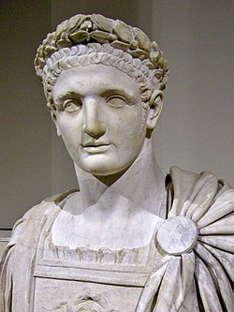
Domiciano
14-09-81
a
18-09-96

Slide 5
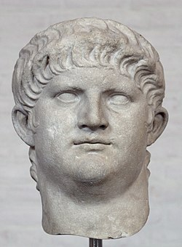
Nero
13-10-54
a
09-06-68

Slide 6
Apocalipse 2.3
E sofreste, e tens paciência; e trabalhaste pelo meu nome, e não te cansaste.

Slide 7
Lucas 21.19
Na vossa paciência possuí as vossas almas.

Slide 8
Hebreus 12.3
Considerai, pois, aquele que suportou tais contradições dos pecadores contra si mesmo, para que não enfraqueçais, desfalecendo em vossos ânimos.

Slide 9
Apocalipse 2.3
E sofreste, e tens paciência; e trabalhaste pelo meu nome, e não te cansaste.

Slide 10
Atos 4.12
E em nenhum outro há salvação, porque também debaixo do céu nenhum outro nome há, dado entre os homens, pelo qual devamos ser salvos.

Slide 11
Apocalipse 2.3
E sofreste, e tens paciência; e trabalhaste pelo meu nome, e não te cansaste.

Slide 12
I Coríntios 15.58
Portanto, meus amados irmãos, sede firmes e constantes, sempre abundantes na obra do Senhor, sabendo que o vosso trabalho não é vão no Senhor.

